Slide 1
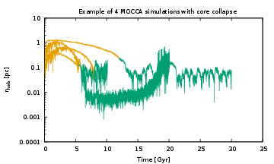
Uczenie maszynowe jako narzędzie do poszukiwania cech charakterystycznych dynamicznie starych gromad gwiazdowych
CEL PROJEKTU
Skład zespołu: Jerzy Kwiatkowski, Ilya Dziamidchyk, Krzysztof Pajsert, Michał Ciesiółka
Opiekun: Arkadiusz Hypki

Slide 2
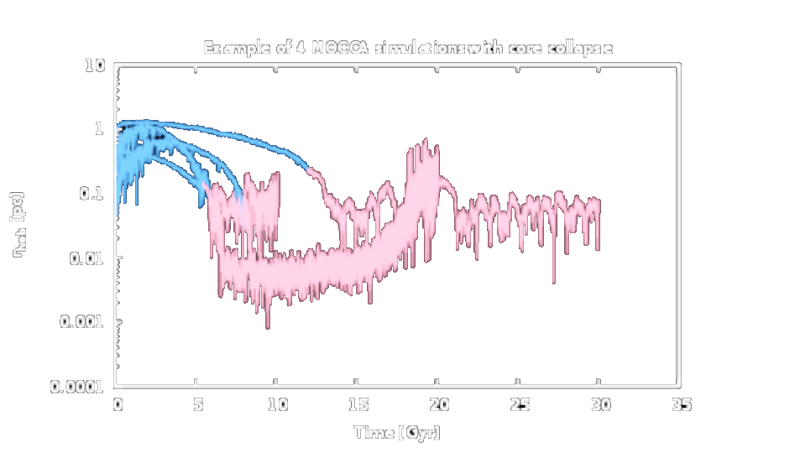
CEL PROJEKTU
Celem projektu jest napisanie wtyczki do oprogramowania BEANS, którA służyć będzie do przeprowadzenia uczenia maszynowego na podstawie danych z symulacji numerycznych gromad gwiazdowych, aby dowiedzieć się które z nich znajdują się w tzw. fazie po-kolapsie. Dodany obraz pokazuje przykład czterech symulacji MOCCA, dla których kolorem niebieskim pokazany jest etap ewolucji gromady przed kolapsem, a kolorem różowym etap po kolapsie grawitacyjnym. Jeśli ten etap się powiedzie to będzie można tak nauczony system użyć do zbadania rzeczywistych danych pochodzących z obserwacji
Dane z jakich korzystamy

Slide 3


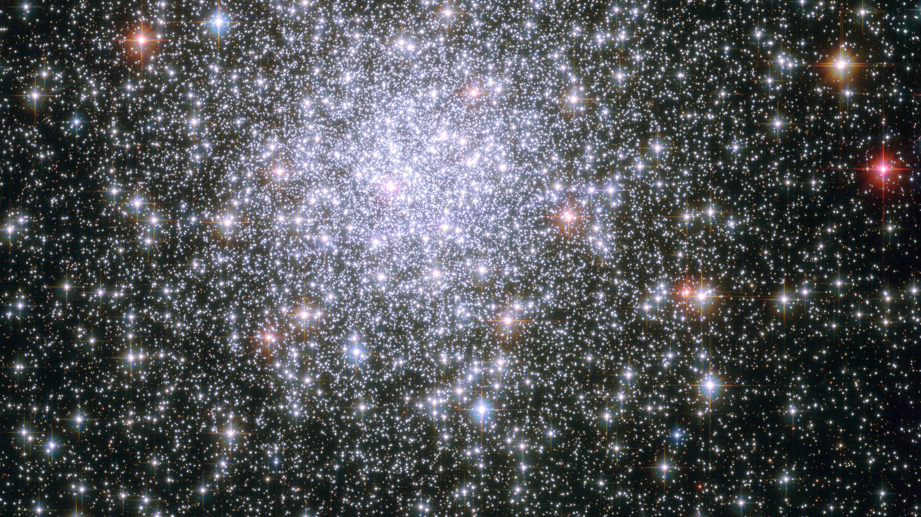
Gromada gwiazd

Slide 4
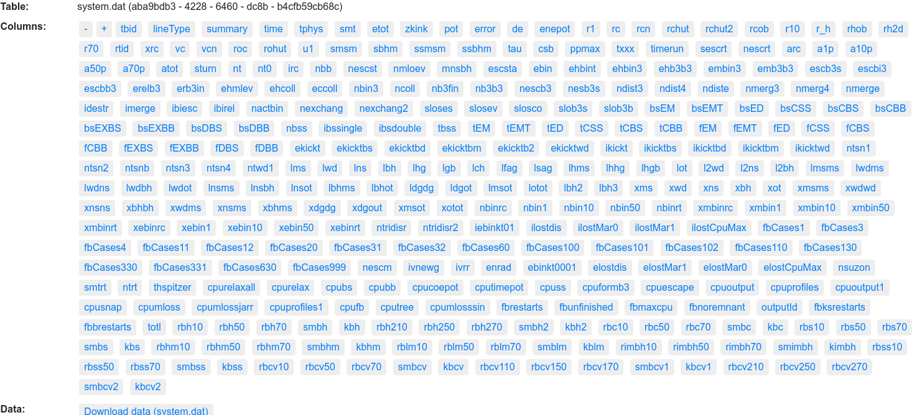
Aktualne podejście do danych z symulacji
Symulacje wykonane kodem MOCCA zapewniają nam między innymi dwie interesujące nas tabele: 'snapshot' oraz 'system'. Tabela 'system' opiera się na patrzeniu na gromadę gwiazd jako jedną całość. Każdy wiersz opisuje cechy pewnej gromady w danym czasie fizycznym. Tabela 'snapshot' natomiast opiera się na właściwościach każdej gwiazdy z osobna. W tym przypadku każdy wiersz jest opisem jednej gwiazdy w danym czasie. Nasze aktualne podejście do predykcji czy gromada jest przed czy po kolapsie opieramy na danych z tabeli 'system', ponieważ są one lepsze do wykorzystania w przypadku używania przez nas uczenia maszynowego. Dane z tabeli 'snapshot' mogą być przydatne w przypadku użycia algorytmów genetycznych, co może być dobrą podstawą do dalszego rozwoju pluginu.

Slide 5
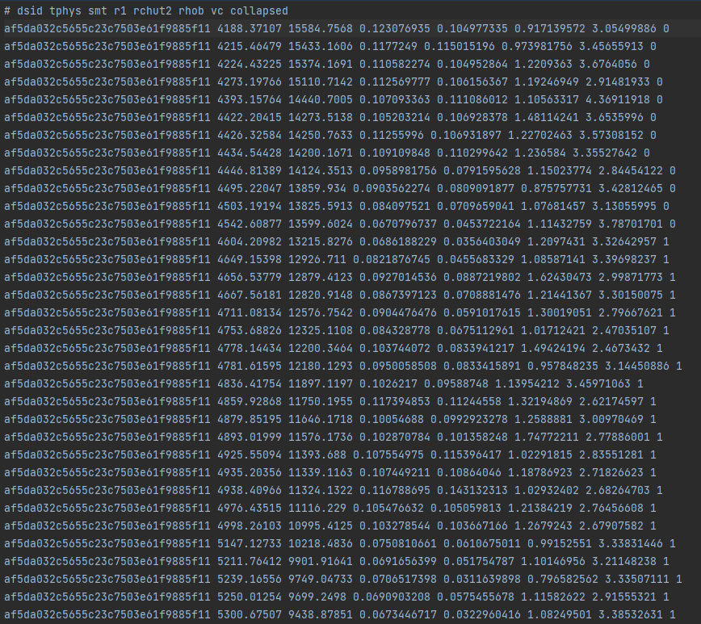
Kod i dane wyjściowe
Dane z jakich korzystamy (tabela system)
Przykładowe kolumny:
dsid – unikalne id tabeli
tphys – czas fizyczny (w milionach lat)
smt – suma mas gwiazd
collapsed - jeśli gromada jest po kolapsie – 1, w przeciwnym wypadku - 0

Slide 6
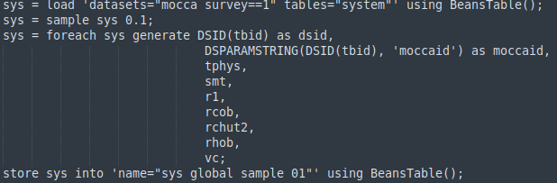
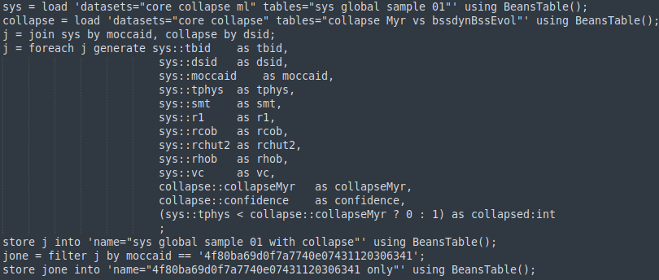
WYBÓR DANYCH DO UCZENIA MASZYNOWEGO
Dane z symulacji MOCCA wyciągamy i przygotowujemy do uczenia maszynowego przy użyciu Apache Pig.
Aby otrzymać kolumnę 'collapse' robimy join poprzednio wyciągniętych kolumn z tabelą 'collapse Myr vs bssdynBssEvol', gdzie przetrzymywane są informacje czy dana gromada jest przed czy po kolapsie na podstawie czasu fizycznego.
Po tej operacji możemy rozpocząć uczenie maszynowe na tych danych.

Slide 7
Testy różnych klasyfikatorów
Testowane klasyfikatory i parametry:
Nearest Neighbors (n_neighbors = [3, 5, 10, 50])
Decision Tree (max_depth = [10, 20 ,50])
Random Forest (max_depth = [10, 20, 50], n_estimators = [10, 50, 100], max_features=['sqrt', 'log2'])
Naïve Bayes (var_smoothing = [1e-9, 1e-8, 1e-7])
Quadratic Discriminant Analysis (reg_param = [0.0, 0.5, 1.0])
Gradient Boosting (learning_rate = [0.01, 0.05, 0.1], n_estimators = [50, 100, 200])
Metryki oceny modelu:
Dokładność (accuracy) - odsetek poprawnie sklasyfikowanych przypadków spośród wszystkich
Precyzja (precision) - odsetek poprawnie sklasyfikowanych przypadków pozytywnych spośród wszystkich przewidzianych jako pozytywne
Czułość (recall) - odsetek poprawnie sklasyfikowanych przypadków pozytywnych spośród wszystkich rzeczywistych przypadków pozytywnych
Czas treningu
Czas predykcji

Slide 8
Testy różnych klasyfikatorów - WYNIKI
Nearest Neighbors {'n_neighbors': 3}: accuracy=68.59% precision=37.56% recall=49.07% train_time=18.12333s predict_time=528.67222s
Nearest Neighbors {'n_neighbors': 5}: accuracy=68.73% precision=37.84% recall=49.66% train_time=20.83169s predict_time=570.04506s
Nearest Neighbors {'n_neighbors': 10}: accuracy=68.87% precision=38.11% recall=50.24% train_time=18.33790s predict_time=719.80961s
Nearest Neighbors {'n_neighbors': 50}: accuracy=69.74% precision=39.79% recall=53.90% train_time=19.91815s predict_time=1002.85085s
Decision Tree {'max_depth': 10}: accuracy=67.49% precision=35.26% recall=44.43% train_time=18.15583s predict_time=0.11338s
Decision Tree {'max_depth': 20}: accuracy=67.49% precision=35.26% recall=44.43% train_time=18.01281s predict_time=0.11044s
Decision Tree {'max_depth': 50}: accuracy=67.49% precision=35.26% recall=44.43% train_time=18.50146s predict_time=0.10489s
Random Forest {'max_depth': 10, 'max_features': 'sqrt', 'n_estimators': 10}: accuracy=67.97% precision=36.28% recall=46.44% train_time=102.94294s predict_time=1.12742s
Random Forest {'max_depth': 10, 'max_features': 'sqrt', 'n_estimators': 50}: accuracy=68.62% precision=37.62% recall=49.20% train_time=552.49344s predict_time=5.04594s
Random Forest {'max_depth': 10, 'max_features': 'sqrt', 'n_estimators': 100}: accuracy=69.19% precision=38.75% recall=51.62% train_time=1126.57351s predict_time=10.97102s
Random Forest {'max_depth': 10, 'max_features': 'log2', 'n_estimators': 10}: accuracy=68.12% precision=36.60% recall=47.10% train_time=103.78133s predict_time=1.04777s
Random Forest {'max_depth': 10, 'max_features': 'log2', 'n_estimators': 50}: accuracy=68.82% precision=38.02% recall=50.05% train_time=449.44394s predict_time=4.77234s
Random Forest {'max_depth': 10, 'max_features': 'log2', 'n_estimators': 100}: accuracy=69.14% precision=38.64% recall=51.38% train_time=1130.07729s predict_time=15.99543s
Random Forest {'max_depth': 20, 'max_features': 'sqrt', 'n_estimators': 10}: accuracy=67.49% precision=35.27% recall=44.45% train_time=215.54946s predict_time=1.96604s
Random Forest {'max_depth': 20, 'max_features': 'sqrt', 'n_estimators': 50}: accuracy=67.49% precision=35.27% recall=44.44% train_time=895.92765s predict_time=8.28559s
Random Forest {'max_depth': 20, 'max_features': 'sqrt', 'n_estimators': 100}: accuracy=67.50% precision=35.28% recall=44.48% train_time=1897.75711s predict_time=17.30854s
Random Forest {'max_depth': 20, 'max_features': 'log2', 'n_estimators': 10}: accuracy=67.56% precision=35.40% recall=44.71% train_time=205.82476s predict_time=1.91264s
Random Forest {'max_depth': 20, 'max_features': 'log2', 'n_estimators': 50}: accuracy=67.50% precision=35.27% recall=44.45% train_time=934.03052s predict_time=8.80690s
Random Forest {'max_depth': 20, 'max_features': 'log2', 'n_estimators': 100}: accuracy=67.50% precision=35.27% recall=44.46% train_time=1555.94985s predict_time=11.09022s
Random Forest {'max_depth': 50, 'max_features': 'sqrt', 'n_estimators': 10}: accuracy=67.51% precision=35.30% recall=44.51% train_time=121.80560s predict_time=1.25100s
Random Forest {'max_depth': 50, 'max_features': 'sqrt', 'n_estimators': 50}: accuracy=67.49% precision=35.26% recall=44.44% train_time=745.40078s predict_time=8.72127s
Random Forest {'max_depth': 50, 'max_features': 'sqrt', 'n_estimators': 100}: accuracy=67.49% precision=35.26% recall=44.44% train_time=1496.88119s predict_time=18.90455s
Random Forest {'max_depth': 50, 'max_features': 'log2', 'n_estimators': 10}: accuracy=67.49% precision=35.26% recall=44.43% train_time=186.80244s predict_time=1.92817s
Random Forest {'max_depth': 50, 'max_features': 'log2', 'n_estimators': 50}: accuracy=67.49% precision=35.26% recall=44.44% train_time=799.17730s predict_time=9.05823s
Random Forest {'max_depth': 50, 'max_features': 'log2', 'n_estimators': 100}: accuracy=67.49% precision=35.26% recall=44.44% train_time=1503.17172s predict_time=11.33039s
Naive Bayes {'var_smoothing': 1e-09}: accuracy=85.03% precision=78.41% recall=50.85% train_time=1.02565s predict_time=0.31812s
Naive Bayes {'var_smoothing': 1e-08}: accuracy=87.61% precision=81.57% recall=61.68% train_time=0.98725s predict_time=0.31593s
Naive Bayes {'var_smoothing': 1e-07}: accuracy=95.29% precision=90.63% recall=89.36% train_time=0.99014s predict_time=0.31822s
QDA {'reg_param': 0.0}: accuracy=85.84% precision=79.14% recall=54.67% train_time=2.08210s predict_time=0.48526s
QDA {'reg_param': 0.5}: accuracy=94.11% precision=85.61% recall=90.34% train_time=2.03928s predict_time=0.49351s
QDA {'reg_param': 1.0}: accuracy=86.83% precision=100.00% recall=44.43% train_time=1.98121s predict_time=0.48682s
Gradient Boosting {'learning_rate': 0.01, 'n_estimators': 50}: accuracy=67.49% precision=35.26% recall=44.43% train_time=1294.12376s predict_time=2.26932s
Gradient Boosting {'learning_rate': 0.01, 'n_estimators': 100}: accuracy=67.49% precision=35.26% recall=44.43% train_time=3492.96413s predict_time=2.59993s
Gradient Boosting {'learning_rate': 0.01, 'n_estimators': 200}: accuracy=67.49% precision=35.26% recall=44.43% train_time=5307.71223s predict_time=4.72928s
Gradient Boosting {'learning_rate': 0.05, 'n_estimators': 50}: accuracy=67.49% precision=35.26% recall=44.43% train_time=1115.87325s predict_time=1.32610s
Gradient Boosting {'learning_rate': 0.05, 'n_estimators': 100}: accuracy=67.49% precision=35.26% recall=44.43% train_time=2267.85870s predict_time=2.37516s
Gradient Boosting {'learning_rate': 0.05, 'n_estimators': 200}: accuracy=67.49% precision=35.26% recall=44.43% train_time=4349.26853s predict_time=4.34677s
Gradient Boosting {'learning_rate': 0.1, 'n_estimators': 50}: accuracy=67.49% precision=35.26% recall=44.43% train_time=1126.77717s predict_time=1.27181s
Gradient Boosting {'learning_rate': 0.1, 'n_estimators': 100}: accuracy=67.49% precision=35.26% recall=44.43% train_time=2199.49522s predict_time=2.25471s
Gradient Boosting {'learning_rate': 0.1, 'n_estimators': 200}: accuracy=67.49% precision=35.26% recall=44.43% train_time=3761.58395s predict_time=3.75344s

Slide 9
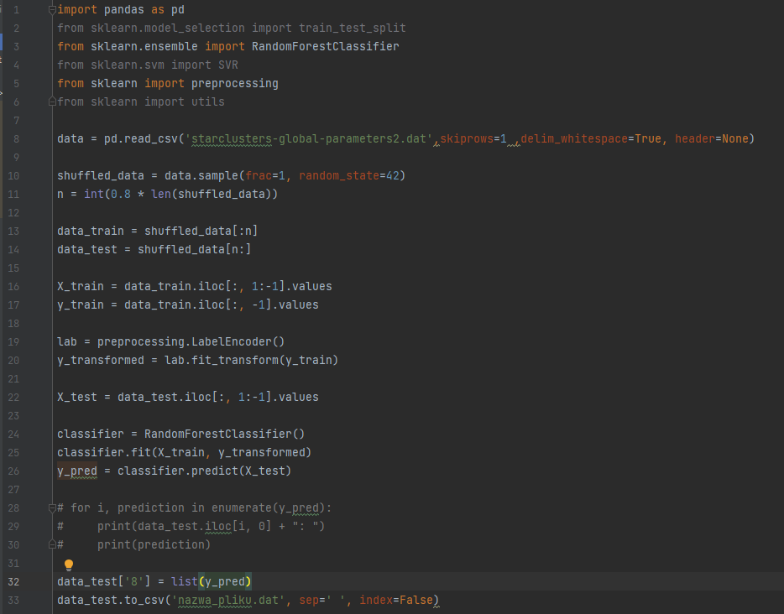
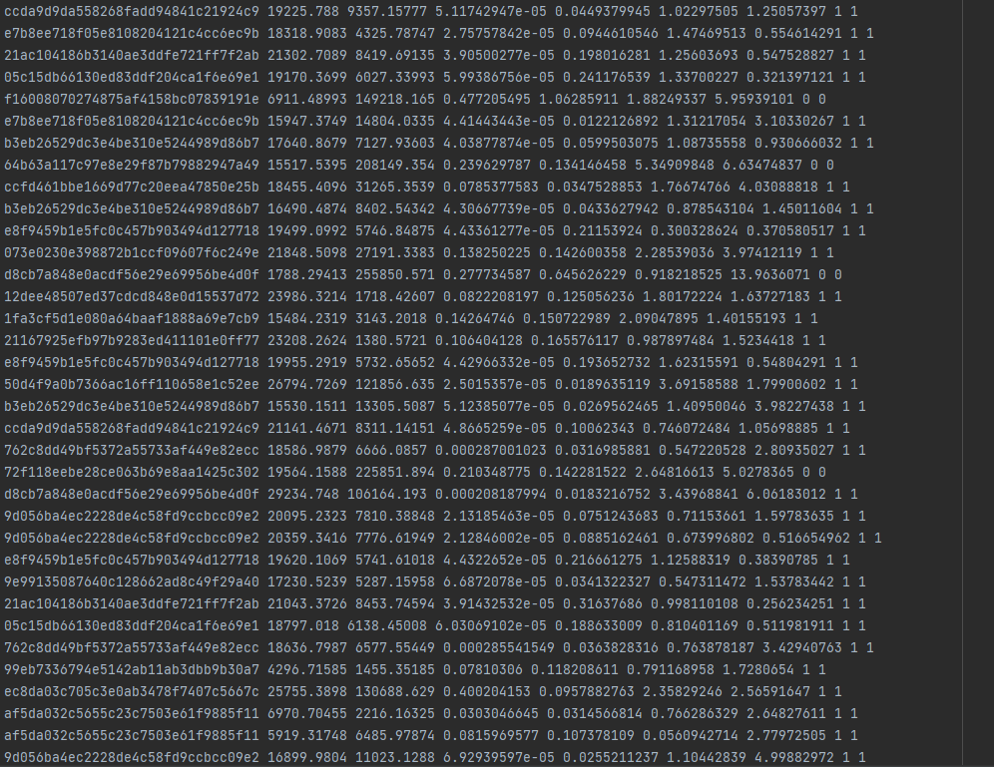
Kod i dane wyjściowe
Dane z jakich korzystamy

Slide 10
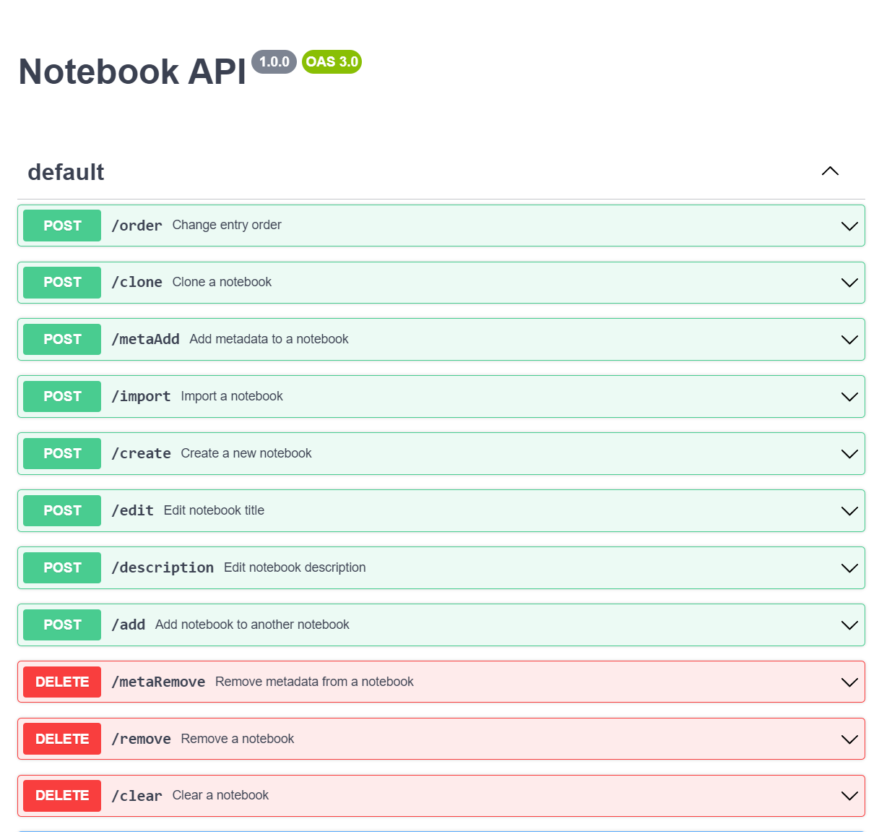
Praca z swaggerem

Slide 11
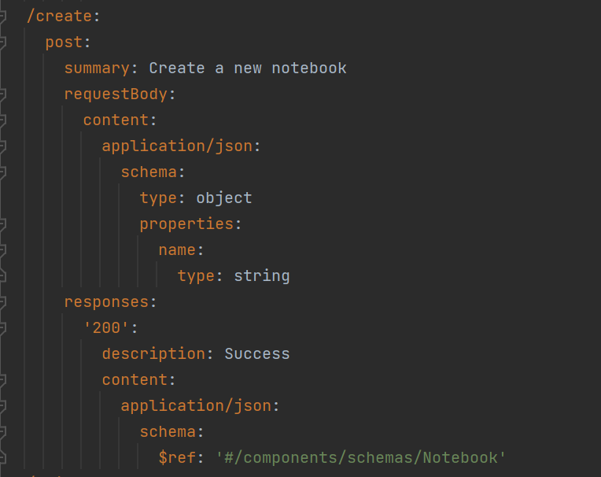
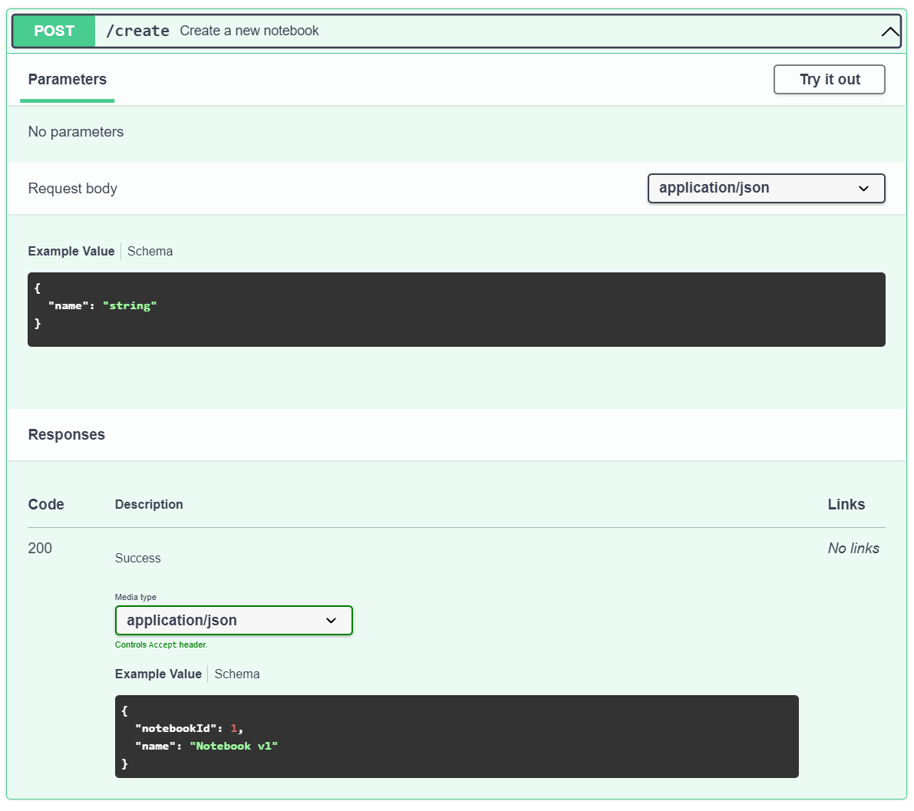
przykład
Metoda /create

Slide 12


UI
Wersja 1
Wersja 2

Slide 13
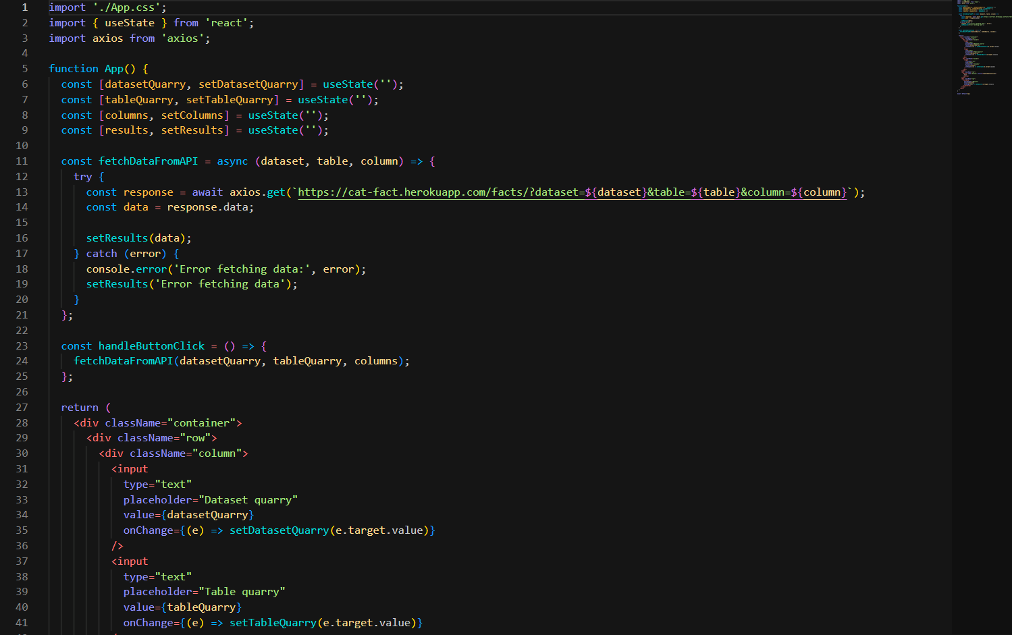



Ui – kod

Slide 14
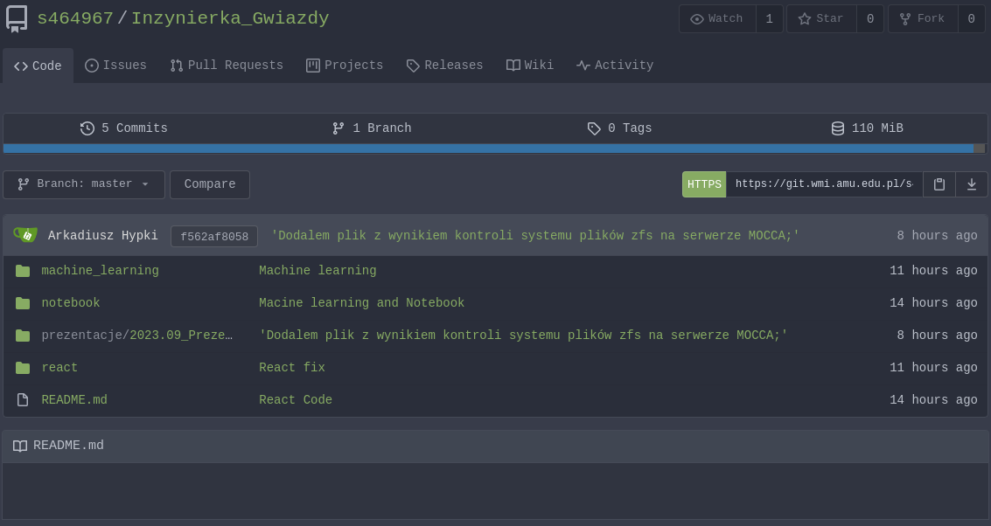
Github

Slide 15
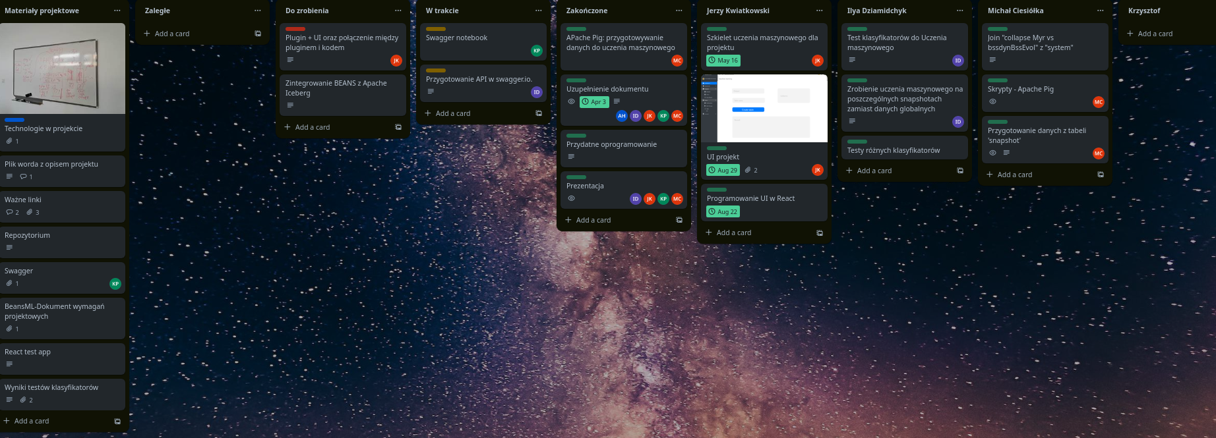
Organizacja pracy - trello

